Slide 1
TRƯỜNG TIỀU HỌC LÊ QUÝ ĐÔN
MÔN: TIẾNG VIỆT
NGƯỜI DẠY: NGUYỄN THỊ THÙY LINH

Slide 2
Thử thách
“Cô cần – con có”
KHỞI ĐỘNG
Cô : “Cô cần, cô cần”
Học sinh : “Cần gì, cần gì ?”
Cô: Cô cần cả lớp …………………
Học sinh : Thực hiện nhiệm vụ

Slide 3
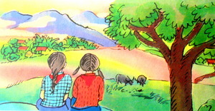

Slide 4
Thứ tư, ngày 8 tháng 9 năm 2021
Tập đọc
SẮC MÀU EM YÊU
Phạm Đình Ân

Slide 5
MỤC TIÊU
Đọc trôi chảy, diễn cảm toàn bài.
Hiểu nội dung, ý nghĩa bài đọc.
Tìm thêm một số từ đồng nghĩa chỉ các màu sắc.

Slide 6
SẮC MÀU EM YÊU
Em yêu màu đỏ:
Như máu con tim,
Lá cờ Tổ quốc,
Khăn quàng đội viên.
Em yêu màu xanh:
Đồng bằng rừng núi,
Biển đầy cá tôm,
Bầu trời cao vợi.
Em yêu màu vàng :
Lúa đồng chín rộ,
Hoa cúc mùa thu,
Nắng trời rực rỡ.
Em yêu màu trắng:
Trang giấy tuổi thơ,
Đoá hoa hồng bạch,
Mái tóc của bà.
Em yêu màu đen:
Hòn than óng ánh,
Đôi mắt bé ngoan,
Màn đêm yên tĩnh.
Em yêu màu tím:
Hoa cà, hoa sim,
Chiếc khăn của chị,
Nét mực chữ em.
Em yêu màu nâu:
Áo mẹ sờn bạc,
Đất đai cần cù,
Gỗ rừng bát ngát.
Trăm nghìn cảnh đẹp
Dành cho em ngoan,
Em yêu tất cả
Sắc màu Việt Nam.
LUYỆN ĐỌC

Slide 7
LUYỆN ĐỌC
ĐỌC ĐÚNG : Sắc màu, cao vợi, rực rỡ, bát ngát
NGẮT NHỊP THƠ:
Em yêu màu đỏ:
Như máu con tim,
Lá cờ Tổ quốc,
Khăn quàng đội viên.
Em yêu màu xanh:
Đồng bằng rừng núi,
Biển đầy cá tôm,
Bầu trời cao vợi.

Slide 8
SẮC MÀU EM YÊU
Em yêu màu đỏ:
Như máu con tim,
Lá cờ Tổ quốc,
Khăn quàng đội viên.
Em yêu màu xanh:
Đồng bằng rừng núi,
Biển đầy cá tôm,
Bầu trời cao vợi.
Em yêu màu vàng :
Lúa đồng chín rộ,
Hoa cúc mùa thu,
Nắng trời rực rỡ.
Em yêu màu trắng:
Trang giấy tuổi thơ,
Đoá hoa hồng bạch,
Mái tóc của bà.
Em yêu màu đen:
Hòn than óng ánh,
Đôi mắt bé ngoan,
Màn đêm yên tĩnh.
Em yêu màu tím:
Hoa cà, hoa sim,
Chiếc khăn của chị,
Nét mực chữ em.
Em yêu màu nâu:
Áo mẹ sờn bạc,
Đất đai cần cù,
Gỗ rừng bát ngát.
Trăm nghìn cảnh đẹp
Dành cho em ngoan,
Em yêu tất cả
Sắc màu Việt Nam.
LUYỆN ĐỌC

Slide 9
TÌM HIỂU BÀI
Câu hỏi 1: Bạn nhỏ trong bài thơ yêu những màu sắc nào?
Câu hỏi 2: Màu đỏ , màu xanh, màu vàng, màu trắng gợi lên những hình ảnh nào?
Câu hỏi 3: Màu đen , màu tím, màu nâu gợi lên những hình ảnh nào ?
Câu hỏi 4 : Vì sao bạn nhỏ yêu những màu sắc đó?
(những hình ảnh, sự vật có mối liên quan gì đến bạn nhỏ)
?

Slide 10
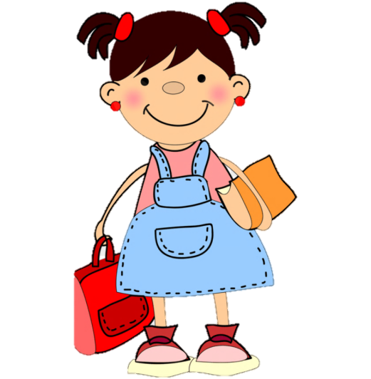
Bạn nhỏ yêu thích những màu

Slide 11
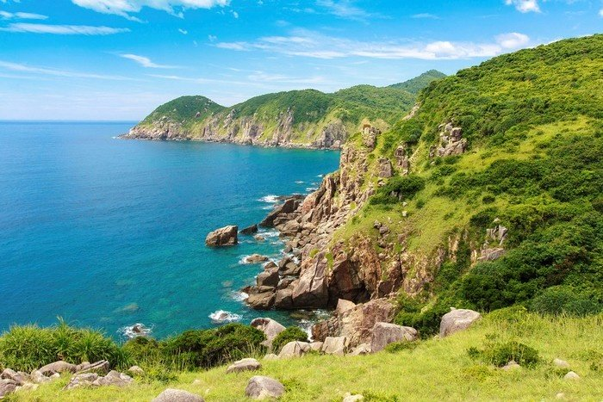
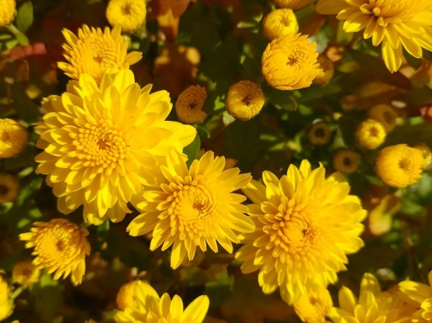
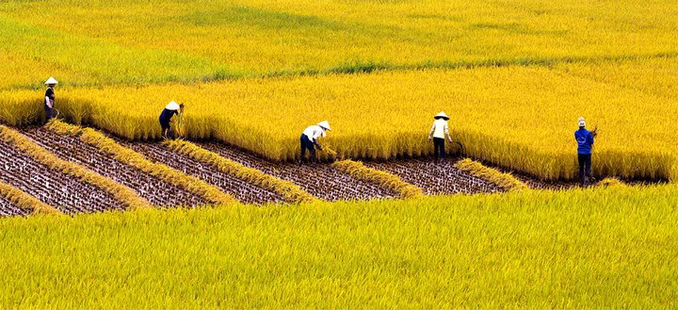
Màu đỏ
Màu xanh
Màu vàng

Slide 12
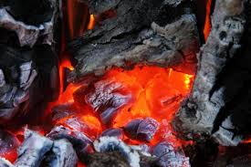
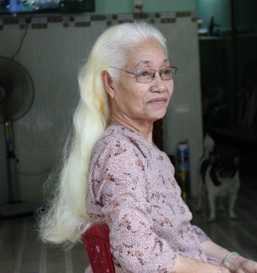
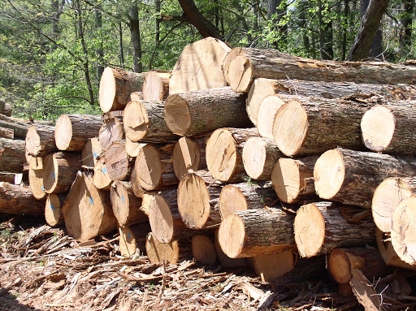
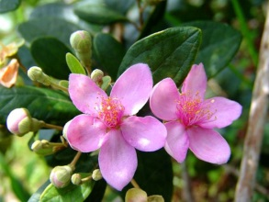
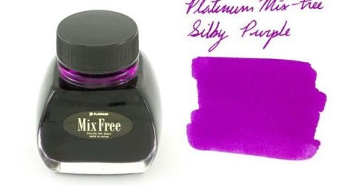
Màu trắng
Màu đen
Màu trắng
Màu tím
Màu nâu

Slide 13
NỘI DUNG BÀI HỌC
Bài thơ nói lên tình cảm của bạn nhỏ với những sắc màu, những con người và sự vật xung quanh, qua đó thể hiện tình yêu của bạn với quê hương, đất nước.
Bạn nhỏ yêu những màu sắc đó vì chúng đều là những màu sắc gắn liền với các cảnh vật và những người thân, xung quanh bạn nhỏ.

Slide 14
SẮC MÀU EM YÊU
Em yêu màu đỏ:
Như máu con tim,
Lá cờ Tổ quốc,
Khăn quàng đội viên.
Em yêu màu xanh:
Đồng bằng rừng núi,
Biển đầy cá tôm,
Bầu trời cao vợi.
Em yêu màu vàng :
Lúa đồng chín rộ,
Hoa cúc mùa thu,
Nắng trời rực rỡ.
Em yêu màu trắng:
Trang giấy tuổi thơ,
Đoá hoa hồng bạch,
Mái tóc của bà.
Em yêu màu đen:
Hòn than óng ánh,
Đôi mắt bé ngoan,
Màn đêm yên tĩnh.
Em yêu màu tím:
Hoa cà, hoa sim,
Chiếc khăn của chị,
Nét mực chữ em.
Em yêu màu nâu:
Áo mẹ sờn bạc,
Đất đai cần cù,
Gỗ rừng bát ngát.
Trăm nghìn cảnh đẹp
Dành cho em ngoan,
Em yêu tất cả
Sắc màu Việt Nam.
LUYỆN ĐỌC
DIỄN CẢM
Giọng đọc:
Nhẹ nhàng, tình cảm
Nhấn mạnh:
Các từ chỉ sự vật

Slide 15
AI THUỘC NHANH HƠN

Slide 16
Sắc màu em yêu
Em yêu …… …… :
Như …… con tim,
Lá cờ Tổ quốc,
Khăn quàng ...... …...
Em yêu …… ……. :
….. ……, rừng núi,
Biển đầy …… …… ,
Bầu trời ……. vợi.
…….màu vàng :
Lúa đồng chín ….. ,
Hoa …… mùa thu,
Nắng …… rực rỡ.
Em yêu …… …… :
Trang giấy …… thơ,
Đoá ……. hồng bạch,
…… …… của bà.

Slide 17
Em yêu màu nâu:
Áo ….. sờn bạc,
….. ….. cần cù,
Gỗ rừng ….. …...
Trăm ….. cảnh đẹp
Dành cho em …….,
Em yêu tất cả
….. ….. Việt Nam.
Em yêu …. …..:
Hòn …… óng ánh,
Đôi mắt …… ngoan,
…. ……yên tĩnh.
…… ….. màu tím:
Hoa ….. , hoa ….. ,
Chiếc khăn của chị,
…… …… chữ em.

Slide 18
VẬN DỤNG – KẾT NỐI
Trong bài thơ, em yêu sắc màu nào nhất? Vì sao?
Tìm từ đồng nghĩa với từ chỉ màu sắc em yêu đó.
Đỏ: đỏ tươi, đỏ chót, đỏ rực,….
Xanh: xanh ngát, xanh rì, xanh tươi,…
2. Đặt câu với một trong những từ mà em tìm được.
Hoa phượng nở đỏ rực một góc trời.
3. Chúng ta thể hiện lòng yêu quê hương, đất nước của mình như thế nào?
- Chăm ngoan, học giỏi.
- Yêu thương ông bà, cha mẹ; nghe lời ông bà, cha mẹ, thầy cô, …
- Biết làm những việc tốt để xây dựng quê hương, đất nước.
- Biết giữ gìn những truyền thống tốt đẹp của quê hương, đất nước.
- …

Slide 19
Định hướng tiết học sau:
 Học thuộc lòng bài thơ và nội dung bài.
Chuẩn bị bài : Lòng dân (Tiết 1 – Trang 24)
(Đọc, Trả lời câu hỏi cuối bài. Tập diễn vở kịch.)

Slide 20
GIỚI THIỆU CẢNH ĐẸP Ở VIỆT NAM MÀ EM BIẾT ?
CHÚNG TA CẦN LÀM GÌ ĐỂ BẢO VỆ THIÊN NHIÊN, ĐẤT NƯỚC ?

